Slide 1
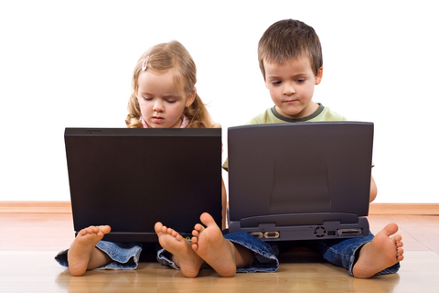
Sigurnost djece na FACEBOOKU

Slide 2
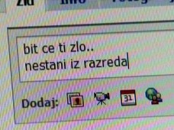
Rizici na facebooku
lažno predstavljanje
krađa identiteta
lažno predstavljanje
ucjenjivanje
zastrašivanje

Slide 3
Rizici na facebooku
Koga dodajemo za prijatelja?
naša privatnost ovisi i o prijateljima
sadržaj koji naprimjer postavimo na “ZID” odgovara našim postavkama privatnosti
Aplikacije
često koriste i predaju naše informacije drugima stranama koje ih koriste za oglašavanje

Slide 4
Zabranjene stranice
Nemojte posjećivati zabranjene stranice na internetu
Neke zabranjene stranice su:
Stranice neprimjerenog sadržaja za djecu i maloljetnike
Stranice za odrasle

Slide 5
Kraj
By: Olja Kikanović
5.a Oš.Dalj

